Slide 1
عـربی یازدهم
درس 1

Slide 2
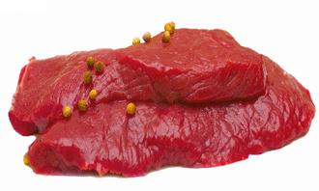
لحم=گوشت

Slide 3
مَیْت= مرده

Slide 4
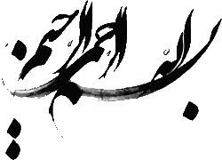
الآیه الاولی= آیه اوّل

Slide 5
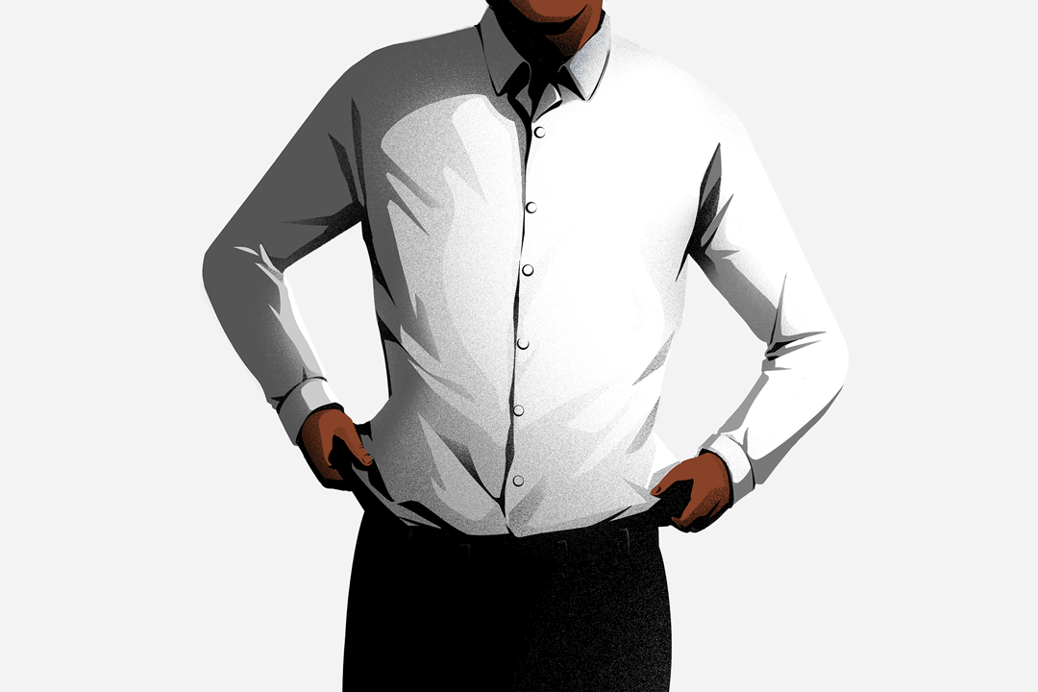
القمیص الرّجالیّ= پیراهن مردانه

Slide 6
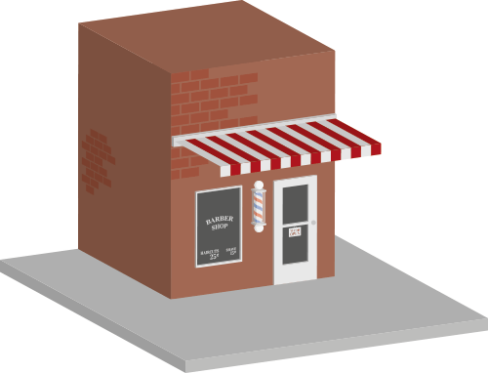
مَتجر= مغازه

Slide 7
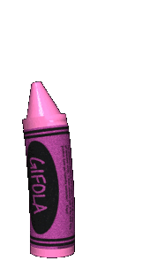
بنفسجّی= بنفش

Slide 8
البهائم= چهارپایان

Slide 9
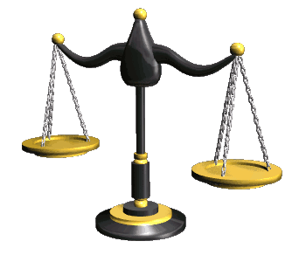
المیزان= تـرازو

Slide 10
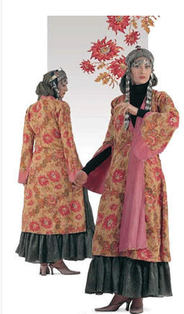
نساء= زنان

Slide 11
فُستان= پیراهن زنانه

Slide 12
عـربی یازدهم
درس 2

Slide 13
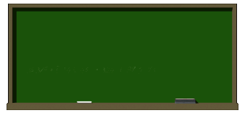
السّبّوره= تخته سیاه

Slide 14
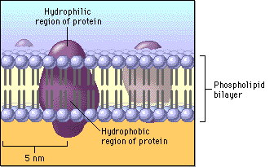
علمُ الاحیاء= زیست‌شناسی

Slide 15
جندیّ= سربـاز

Slide 16
عـربی یازدهم
درس 3

Slide 17
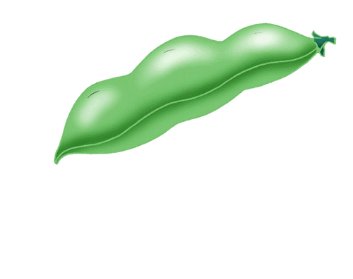
حَبّ= دانـه

Slide 18
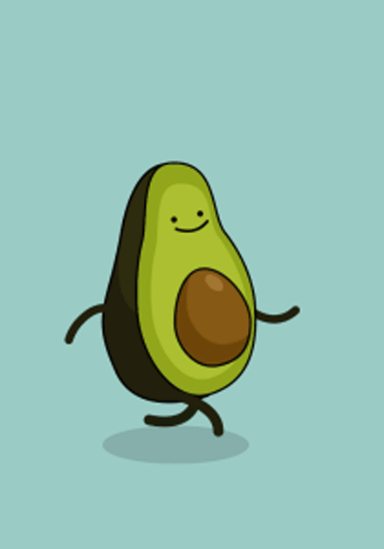
النّـوی=هستـه

Slide 19
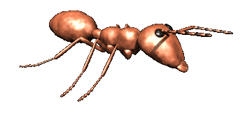
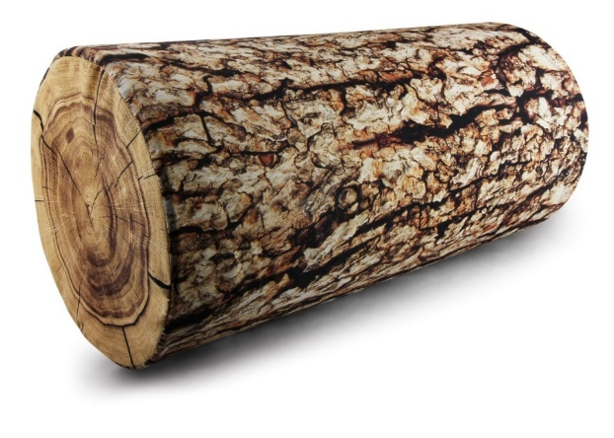
جِذع=تنـه

Slide 20
شجره الخبز= درخت نان

Slide 21
المحیط الهادِیء= اقیانوس آرام

Slide 22
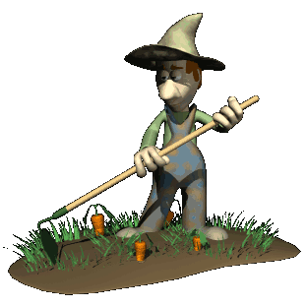
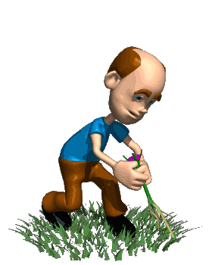
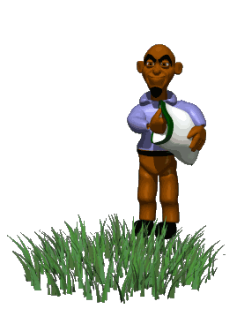
المزارع= مزرعه‌ها

Slide 23
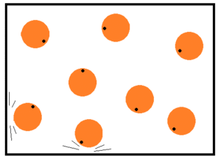
غازات=گـازها

Slide 24
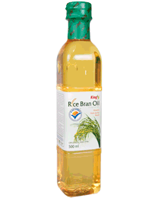
زیوت= روغن‌ها

Slide 25
بذور= دانه‌ها

Slide 26
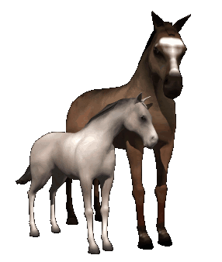
افراس= اسب‌ها

Slide 27
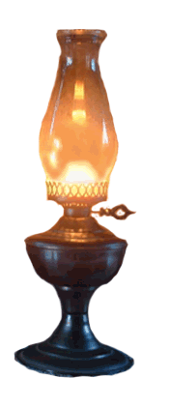
مشکاه= چراغدان

Slide 28
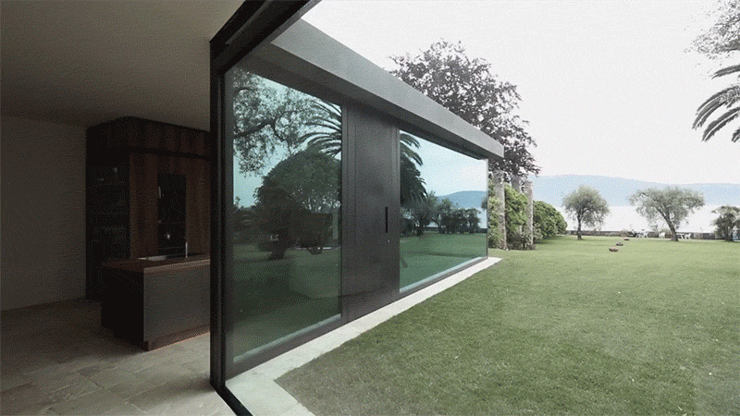
زجاجه= شیشه

Slide 29
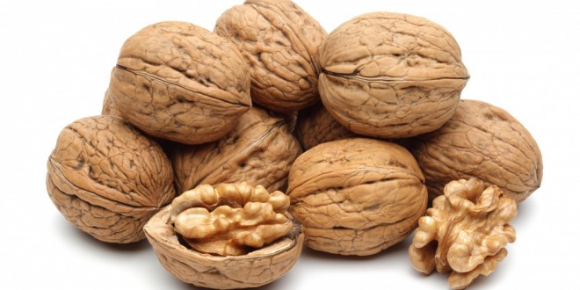
جوزات= گردوها

Slide 30
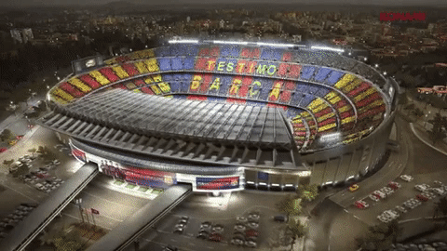
الملعب الرّیاضی= ورزشگاه

Slide 31
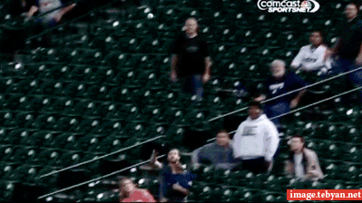
متفرّج= تماشاچی

Slide 32
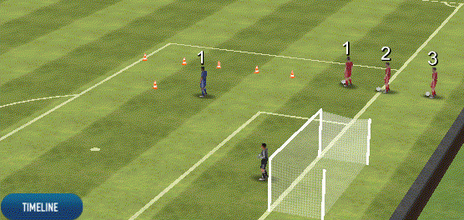
مَرمَی= دروازه

Slide 33
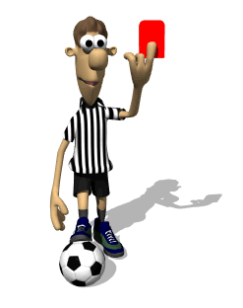
حَکمَ= داور

Slide 34
قُبّه= گُنبـد

Slide 35
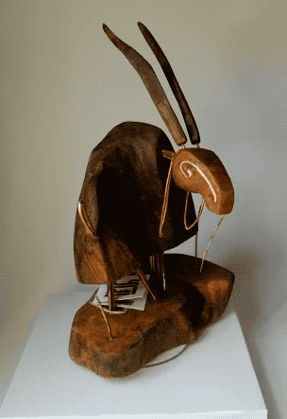
تمثال= مجسّمه

Slide 36
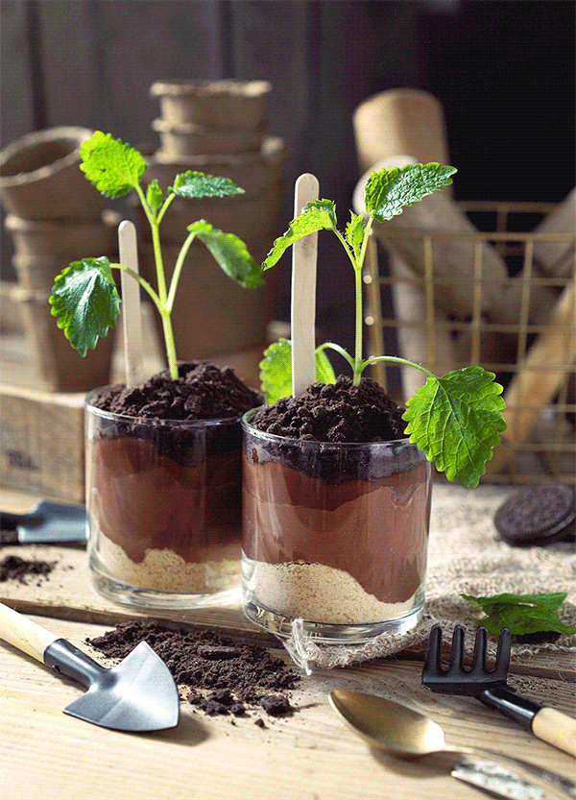
غَرس= نهـال

Slide 37
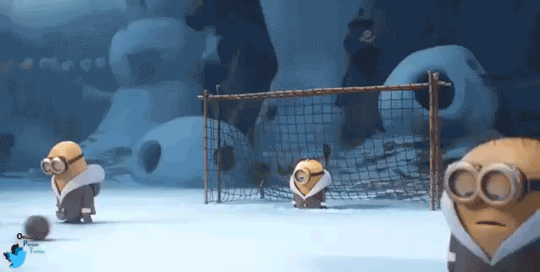
حارِس المَرمَی= دروازه‌بان

Slide 38
جَنّـه= بهشت

Slide 39
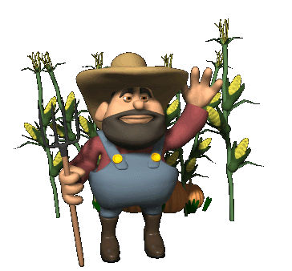
مُزارِع،فلّاح=کشاورز

Slide 40
عـربی یازدهم
درس 4

Slide 41
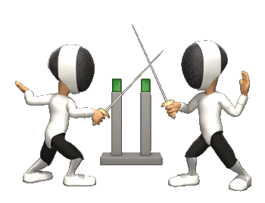
الحُسام=شمشیر

Slide 42
عـربی یازدهم
درس 5

Slide 43
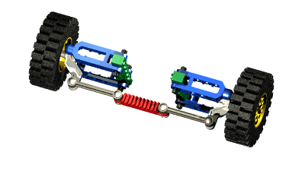
إطارات= تایـرها

Slide 44
إطار احتیاطیّ= چرخ یدکی

Slide 45
داروخانه
الصّیدلیه= داروخانه

Slide 46
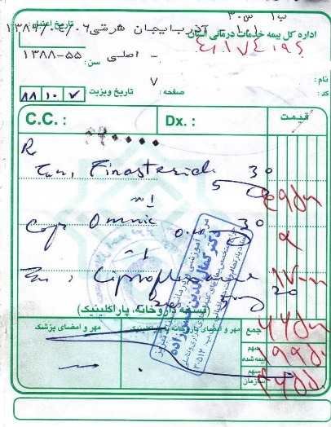
الوصفه=نسخه

Slide 47
محرار= دماسنج

Slide 48
قُطن=پنبـه

Slide 49
ادویـه=داروها

Slide 50
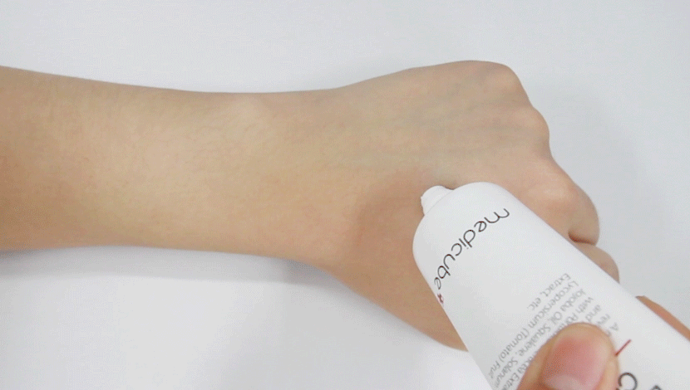
مَرهَم= پُماد

Slide 51
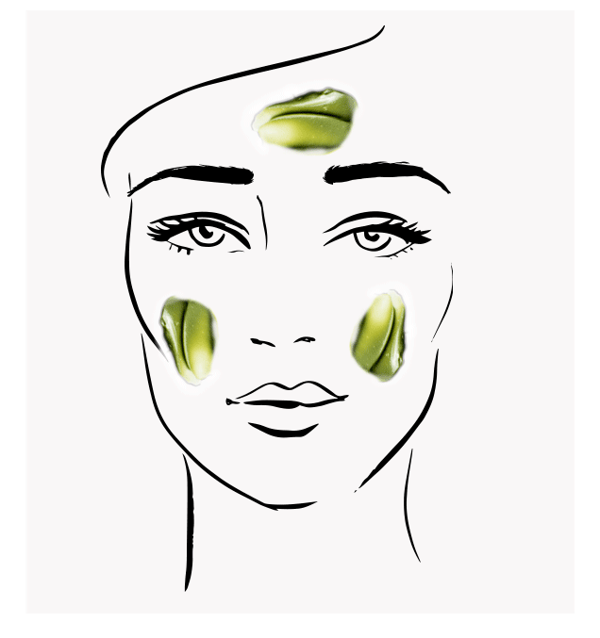
الجلد= پوست

Slide 52
غیرمسموح= غیرمجاز

Slide 53
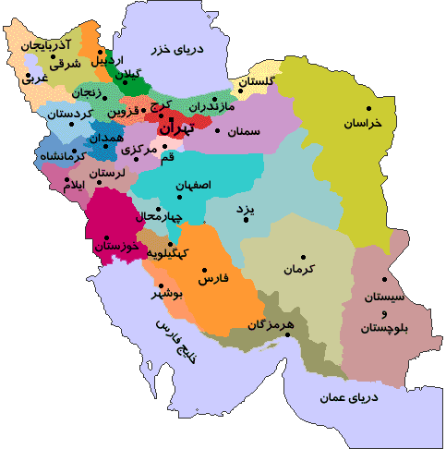
خُطّـه=نقشه

Slide 54
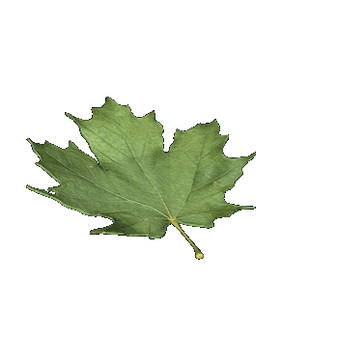
ورق=بـرگ

Slide 55
عـربی یازدهم
درس 6

Slide 56
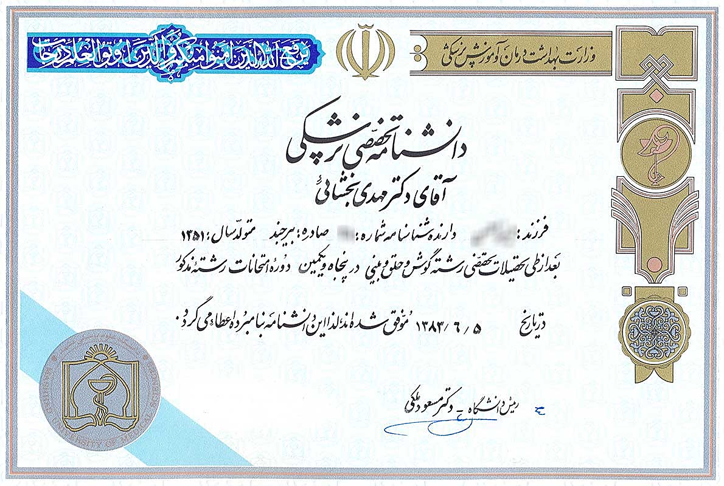
شهاده الدّکتوراه=مدرک دکترا

Slide 57
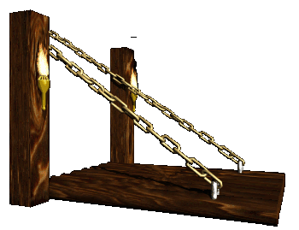
جسـر=پُـل

Slide 58
میدان= میدان

Slide 59
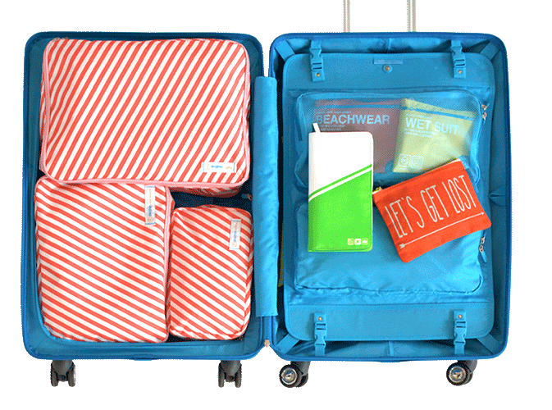
حقیبه= چمـدان

Slide 60
عـربی یازدهم
درس 7

Slide 61
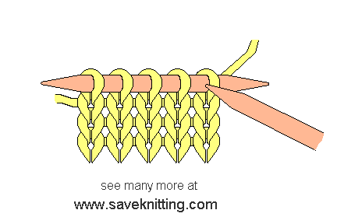
دیباح=ابـریشم

Slide 62
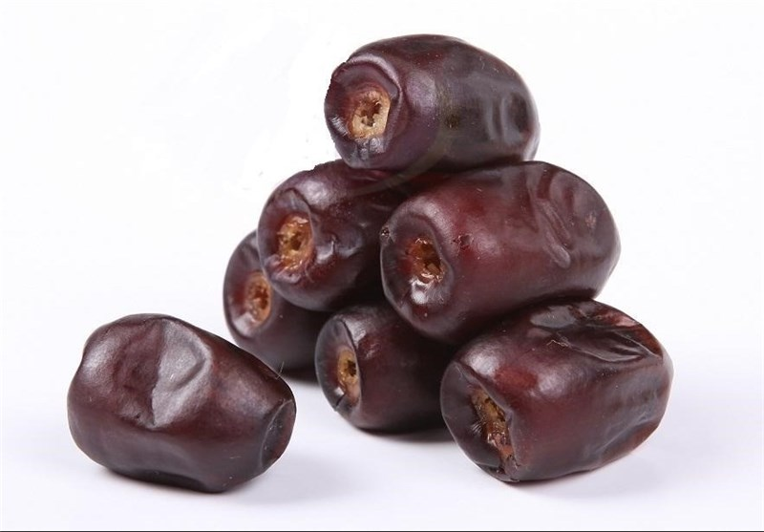
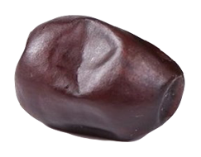
تمـر= خـرما

Slide 63
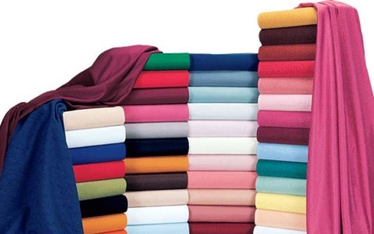
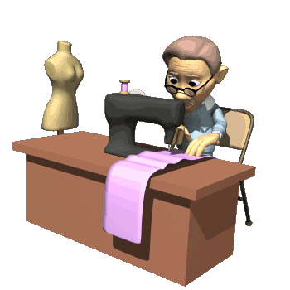
قُماش= پارچه

Slide 64
سُفُن=کشتی‌ها

Slide 65
بضاعَـه=کـالا

Slide 66
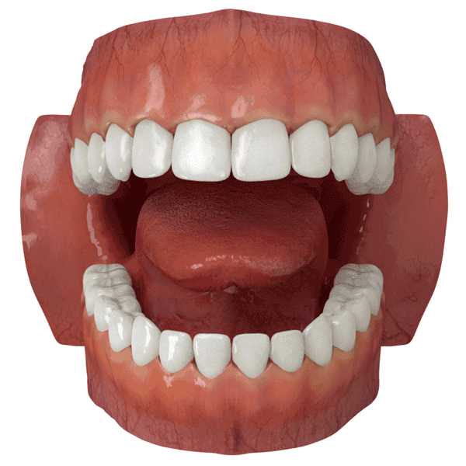
فَم=دهـان

Slide 67
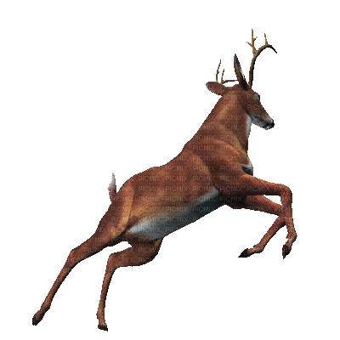
غـزال=آهـو

Slide 68
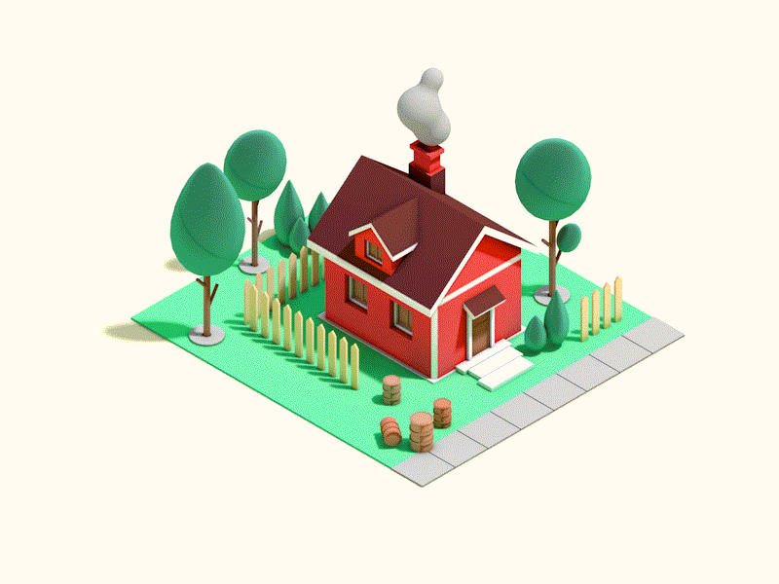
مسکن= منـزل

